Slide 1

Bezpieczna droga
do szkoły

Slide 2

Narysuj na kartce taką samą drogę.
Co powoduje, że jest ona bezpieczna?

Slide 3
oznakowane przejście dla pieszych
– POZIOME - ZEBRA
- PIONOWE - PRZEJŚCIE DLA PIESZYCH

Slide 4
SYGNALIZACJA ŚWIETLNA

Slide 5
ZNAK „STOP” DLA POJAZDÓW

Slide 6
Zdjęcia przykładowych dróg do szkoły

Slide 7
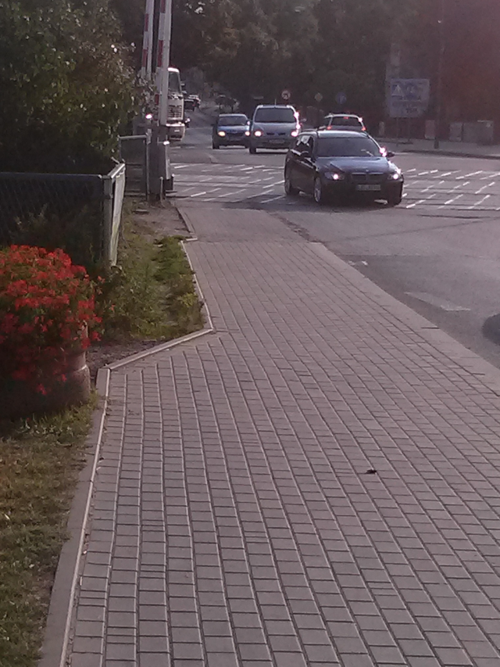
Wskaż miejsca
niebezpieczne
na poniższym
zdjęciu

Slide 8
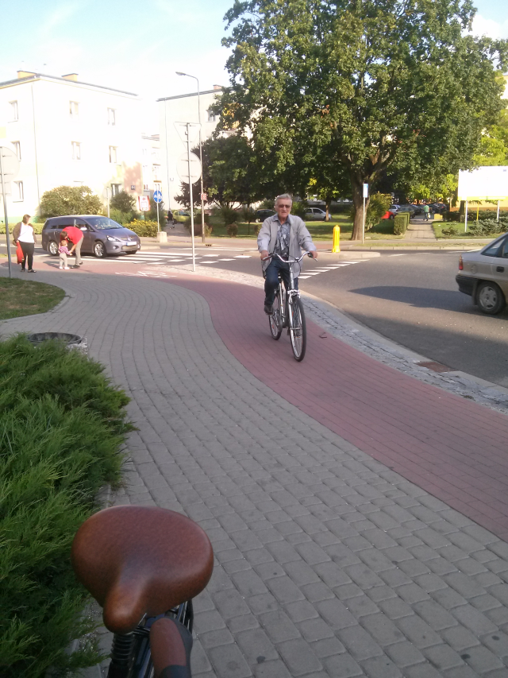
Wskaż miejsca
bezpieczne
na poniższym
zdjęciu

Slide 9
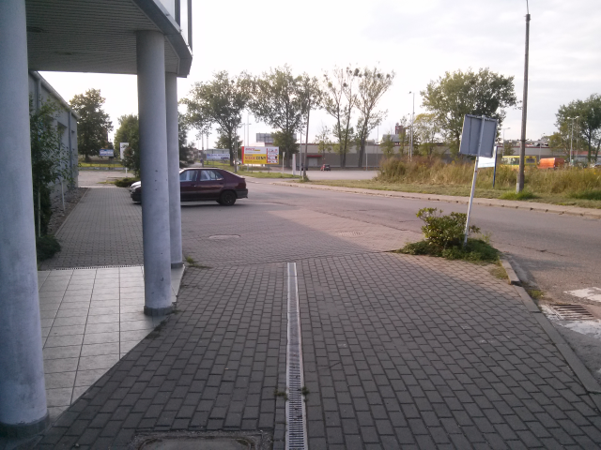
Wskaż miejsca bezpieczne i niebezpieczne na poniższym zdjęciu

